Slide 1

1
Raspberry Pi
Programación en Python

Slide 2
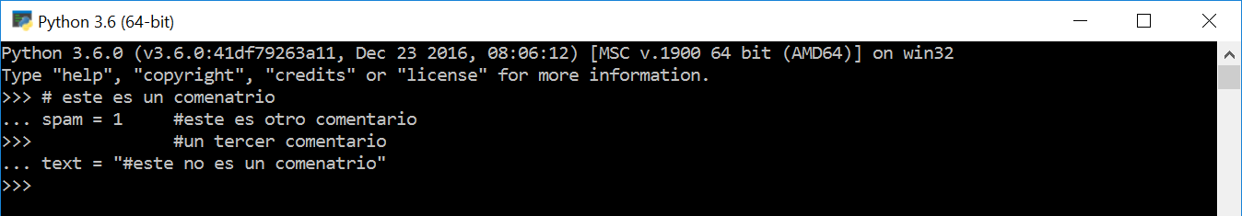


2
Introducción a Python
Comentarios
Los comentarios en Python comienzan con el carácter numeral, #.
Se extienden hasta el final de la línea.
Un comentario puede aparecer al comienzo de la línea.
Puede aparecer después de espacios blancos o código.
No pueden estar dentro de una cadena de caracteres.

Slide 3
3
Introducción a Python
Trabajando con números
Existen dos tipos de variables numéricas, las de tipo entero (int) y las de tipo flotante(float)
Operador | Descripción
+ | Suma de números
- | Resta de números
* | Multiplicación de números
/ | División natural
// | División de floor (piso)
% | Modulo o residuo de una división
** | Exponencial eleva a una potencia

Slide 4
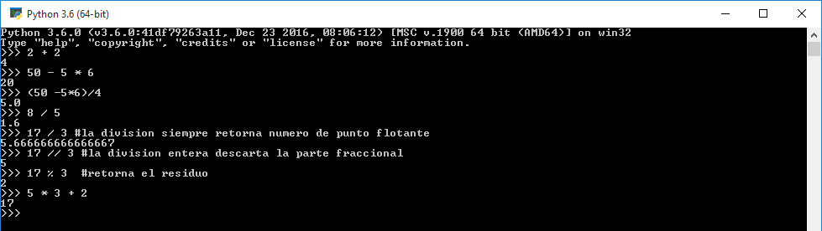
4
Introducción a Python
Trabajando con números
A continuación se muestra una serie de ejemplos básico del uso de operadores aritméticos.

Slide 5
5
Introducción a Python
Operadores de Asignación
Los operadores de asignación se utilizan para básicamente asignar un valor a una variable, así como cuando utilizamos el “=”..
Operador | Descripción
= | Igual a, es el más simple de todos y asigna a la variable del lado izquierdo cualquier variable o resultado del lado derecho
+= | Suma a la variable del lado izquierdo el valor del lado derecho.
-= | Resta a la variable del lado izquierdo el valor del lado derecho.
*= | Multiplica a la variable del lado izquierdo el valor del lado derecho.
/= | Divide a la variable del lado izquierdo el valor del lado derecho.

Slide 6
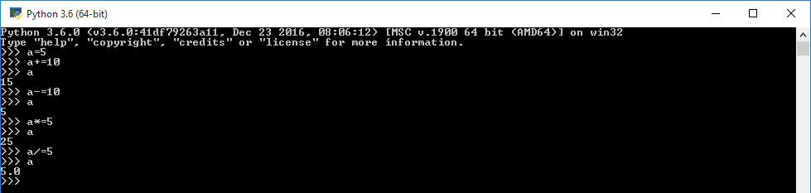
6
Introducción a Python
Operadores de Asignación
A continuación se muestra una serie de ejemplos básico del uso de operadores de asignación.

Slide 7
7
Introducción a Python
Operadores lógicos.
De la misma manera que se puede operar entre números mediante las operaciones de suma, resta, etc., también existen tres operadores lógicos para combinar expresiones booleanas: and (y), or (o) y not (no).
Operador | Descripción
And | El operador and da como resultado el valor True si y sólo si son ciertos sus dos operandos.
Or | El operador or proporciona True si cualquiera de sus operandos es True, y False sólo cuando ambos operandos son False.
Not | El operador not es unario, y proporciona el valor Trae si su operando es False y viceversa.

Slide 8
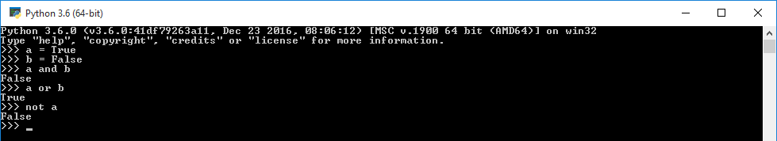
8
Introducción a Python
Operadores lógicos.
A continuación se muestra una serie de ejemplos básico del uso de operadores lógicos.

Slide 9
9
Introducción a Python
Operadores de comparación.
Los operadores de comparación se usan para evaluar expresiones que solo pueden tener 2 resultados, estos resultados son verdadero o falso (true o false) y son los siguientes.
Operador | Descripción
== | Verdadero si 2 variables son iguales
!= | Verdadero si 2 variables son diferentes
> | Verdadero si el operador a la izquierda es mayor que el de la derecha
< | Verdadero si el operador a la izquierda es menor que el de la derecha
>= | Verdadero si el operador a la izquierda es mayor o igual al de la derecha
<= | Verdadero si el operador a la izquierda es menor o igual al de la derecha

Slide 10
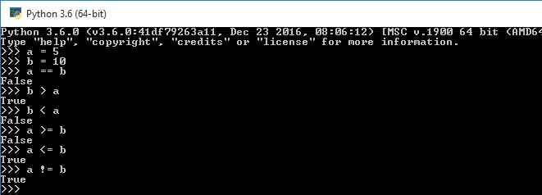
10
Introducción a Python
Operadores de comparación.
A continuación se muestra una serie de ejemplos básico del uso de operadores de comparacion.

Slide 11
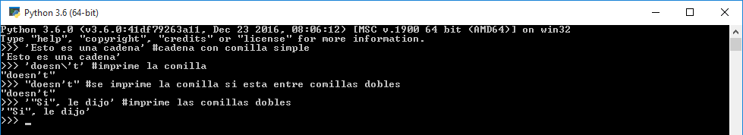
11
Introducción a Python
Cadenas de Caracteres.
Las cadenas de caracteres en Python pueden ser representadas de dos formas distintas con comillas dobles (“…”) o comillas simples (‘…’) el carácter \ sirve para imprimir las comillas..

Slide 12
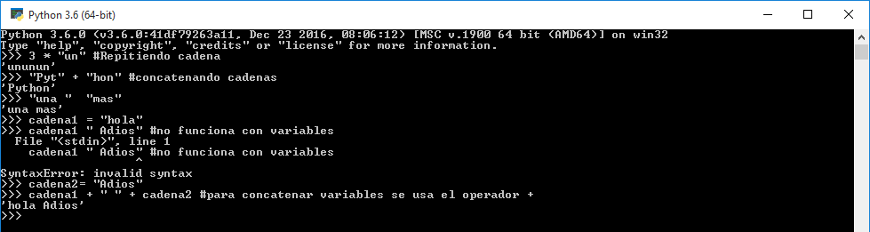
12
Introducción a Python
Cadenas de Caracteres.
Para concatenar cadenas se utiliza el operador +, y para ser repetidas se utiliza el operador *, dos cadenas literales (las que están encerradas entre comillas), se pueden concatenar solo estando una al lado de la otra

Slide 13
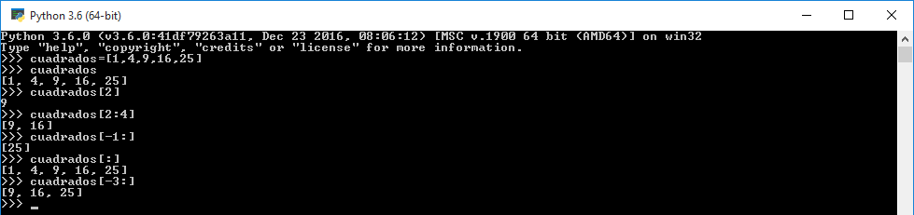
13
Introducción a Python
Listas.
En Python existen tipos de datos compuestos, usados para agrupar valores, uno de ellos son las listas,
Una serie de valores separados por coma y se encuentran entre corchetes,
Por lo general son del mismo tipo pero pueden existir listas con ítems de diferentes tipos.
Se puede acceder a un elemento especifico mediante su índice lista[indice]
U obtener un conjunto de elementos de la lista indicando la posición inicial y final separada por : lista[3:5].

Slide 14
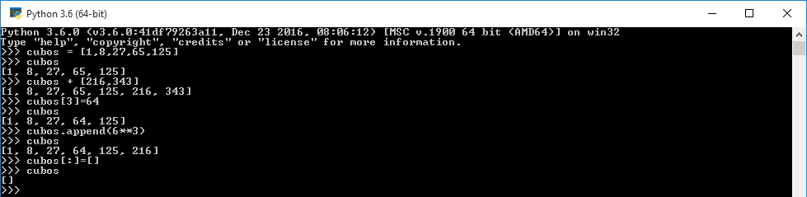
14
Introducción a Python
Listas.
Otras operaciones que se pueden realizar sobre las listas son:
Concatenación usando el operado +,
Reemplazar un valor en específico lista[3]=valor,
Agregando valores con el método append(),
Vaciar la lista lista[:]=[], entre otras.

Slide 15
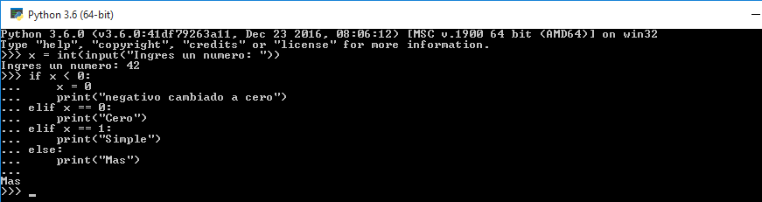
15
Introducción a Python
Sentencia if.
Ejecuta una serie de instrucciones de dependiendo si cierta condición se cumple o no.

Slide 16
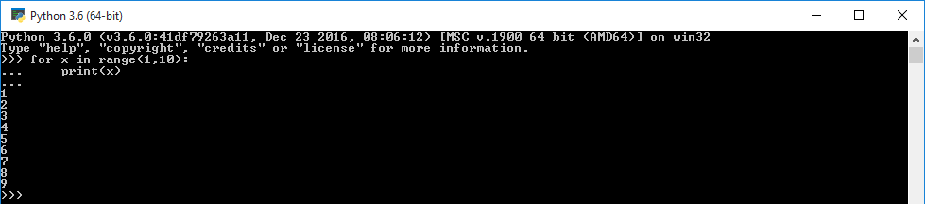
16
Introducción a Python
Sentencia for.
La sentencia for permite iterar sobre una progresión aritmética de números, permite definir al usuario tanto el paso de la iteración como la condición de fin, también permite iterar sobre cualquier secuencia (lista, cadenas de caracteres).

Slide 17

17
Introducción a Python
Sentencia for.
A continuación se muestra una serie de ejemplos básico del uso de la sentencia for.

Slide 18
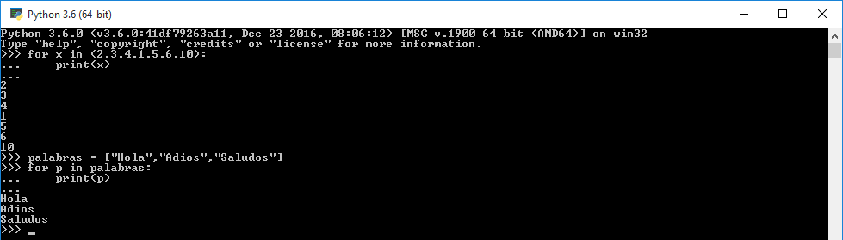
18
Introducción a Python
Sentencia for.
A continuación se muestra una serie de ejemplos básico del uso de la sentencia for.

Slide 19
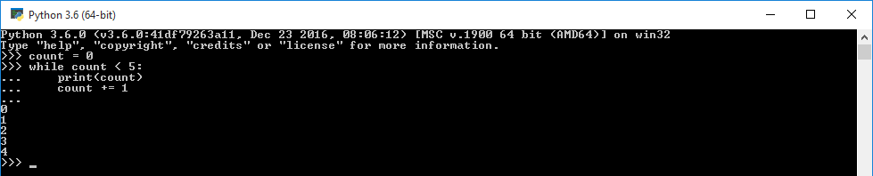
19
Introducción a Python
Sentencia while.
Esta sentencia repite una serie de instrucciones mientras se cumple una condición determinada.

Slide 20
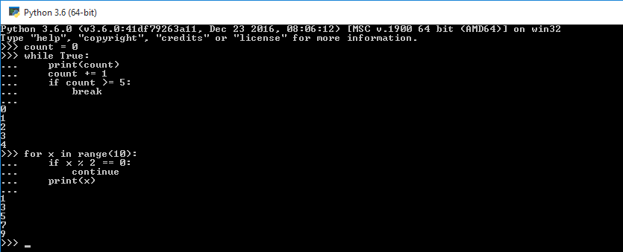
20
Introducción a Python
Sentencias break y continue.
Break se utiliza para salir de un ciclo for o un ciclo while, mientras que continue se utiliza para salir del bloque actual y volver al for o while.

Slide 21
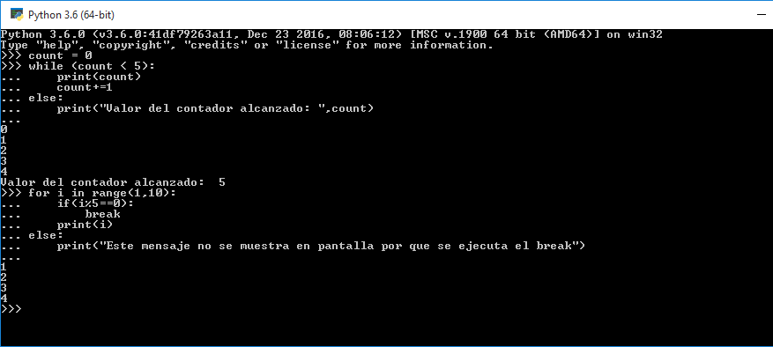
21
Introducción a Python
Sentencia else en ciclos for y while.
A diferencia de otros lenguajes, en Python se puede utilizar la sentencia else en los ciclos for y while, cuando la condición de dichos ciclo falla se ejecuta la instrucción else. Si la instrucción break se ejecuta dentro del ciclo, la instrucción else no se ejecuta, la sentencia else se ejecuta inclusive si se ejecuta la instrucción continue.

Slide 22
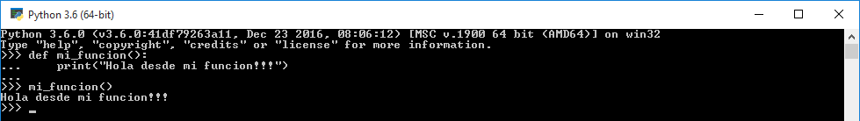
22
Introducción a Python
Funciones.
Las funciones en python se definen mediante la palabra clave "def", seguida del nombre de la función

Slide 23
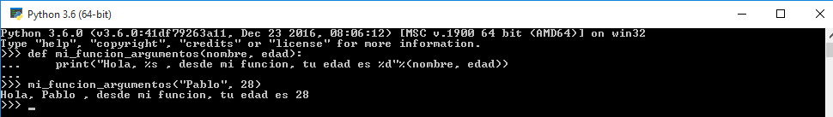
23
Introducción a Python
Funciones.
Las funciones también pueden recibir argumentos (variables pasadas desde donde se llama la función), ejemplo:

Slide 24
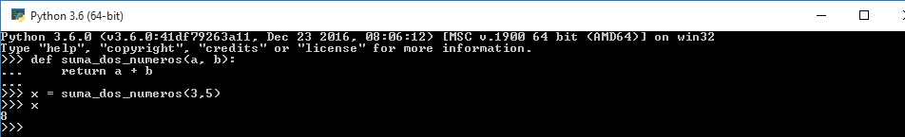
24
Introducción a Python
Funciones.
Las funciones pueden retornar un valor, utilizando la sentencia return.

Slide 25
25
Introducción a Python
Manejo de Excepciones.
La solución de Python a los errores son excepciones. Pero a veces no quieres que las excepciones detengan completamente el programa. Es posible que desee hacer algo especial cuando se plantea una excepción. Esto se hace en un bloque try / except.
try, dentro de este bloque se colocan la instrucciones que se “intentan ejecutar”.
except, estas instrucciones se ejecutan siempre y cuando suceda un error en el bloque try, except puede recibir o no argumentos, los argumentos que puede recibir es algún tipo de error en específico.
else, las instrucciones contenidas en este bloque se ejecutan si todo sale bien en el bloque try.
finally, este bloque se ejecuta sin importar que haya sucedido un error o no,

Slide 26
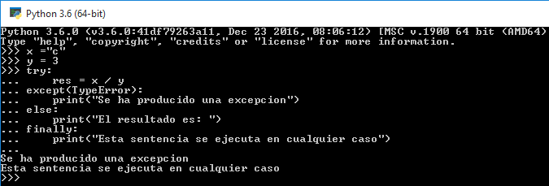
26
Introducción a Python
Manejo de Excepciones.
A continuación se muestra una serie de ejemplos básico del manejo de excepciones

Slide 27
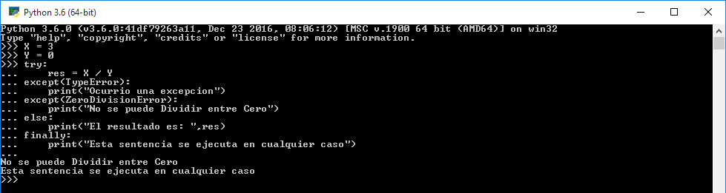
27
Introducción a Python
Manejo de Excepciones.
En este otro ejemplo se puede observar que se puede tener más de un bloque except, y esto permite que se puedan capturar distintos tipos de errores.

Slide 28
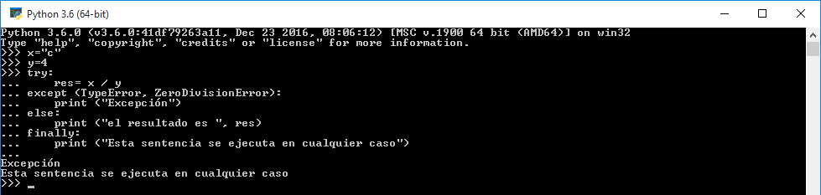
28
Introducción a Python
Manejo de Excepciones.
En el siguiente ejemplo podemos capturar varios tipos de excepciones en un solo bloque except..

